Slide 1
Semantisatieverhaal: Afgelopen weekend was ik op verjaardagsbezoek bij mijn nichtje. Ik had voor haar natuurlijk een cadeautje meegenomen. Ik had het pakje zelf mooi ingepakt en gesloten met een feestelijke strik. Sluiten betekent dichtdoen of dichtmaken. Mijn nichtje was tevreden met mijn mooie pakje. Maar ze was dolblij, heel erg blij met het cadeau van haar ouders. En daar begreep ik eigenlijk niks van. Want van haar vader en moeder kreeg ze een stokpaardje.(extra dia) Mijn nichtje vertelde me dat ze sinds een paar maanden fan is van de Hobby Horse Club. De fan is iemand die een sportclub, zanger of schrijver heel goed vindt. En nu mag ze eindelijk zelf ook lid worden. Ze krijgt dan elke week training in stokpaardrijden. Want dat is hobbyhorsing eigenlijk. Vooral meisjes van 10 tot 18 jaar zijn er gek op. Tot 18 jaar betekent dat ze niet ouder dan 18 jaar zijn. Maar ook steeds meer jongens worden lid. Er zijn over de hele wereld meer dan 10.000 jonge mensen die aan deze bijzondere sport doen. Ook in Nederland wordt hobbyhorsing bekender. Er worden steeds vaker wedstrijden georganiseerd. Soms is zo’n wedstrijd in een weiland, maar soms ook in een stadion. Een stadion is een groot sportveld met zitplaatsen eromheen voor de mensen die komen kijken. Meestal komen mensen daar om een voetbalteam te zien scoren, een doelpunt maken. Maar bij hobbyhorsing kijken ze naar de wedstrijd wie het mooiste kan lopen en het hoogste kan springen. Met het stokpaardje natuurlijk! Het publiek leeft altijd mee en juicht als ze het goed doen. Juichen betekent schreeuwen omdat je blij bent. Je kunt met een goede oefening veel punten halen en zo de wedstrijd winnen. Wat denken jullie: is hobbyhorsing ook iets voor jullie?
(Let op: Extra dia met link naar filmpje na de laatste dia van de presentatie.)

Slide 2
Mariët Bolding-Koster Gerarda Das
Mandy Routledge
Francis Vrielink
Week 38 – 15 september 2020
Niveau AA

Slide 3
sluiten

Slide 4
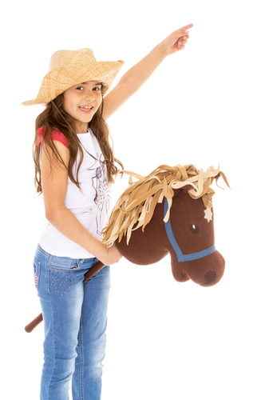
dolblij

Slide 5
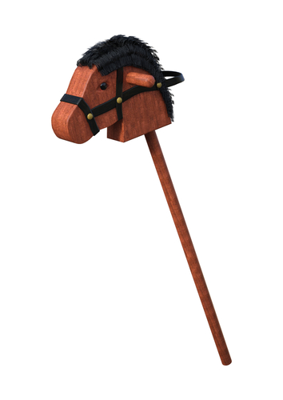

Slide 6
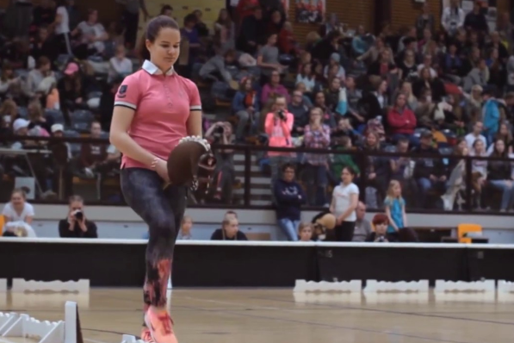
de fan
Notes:
Bron: jako-o.com

Slide 7
tot
7 8 9 10 12 13 14 15 16 17 18

Slide 8
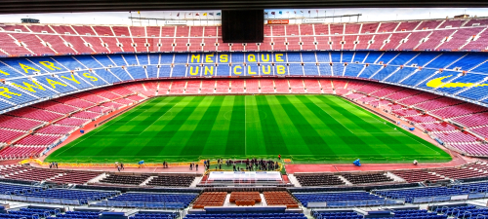
het stadion

Slide 9
scoren

Slide 10
juichen

Slide 11
https://www.youtube.com/watch?v=T3TMZFwagpA

Slide 12
Op de woordmuur:

Slide 13
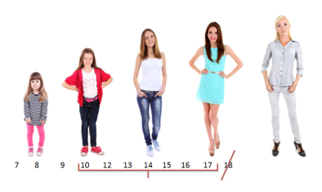
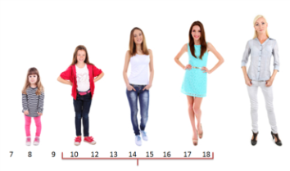
tot
tot en met
= niet ouder dan
Vooral meisjes tot 18 jaar doen aan hobby horsing.
= de genoemde leeftijd of datum meetellen
Tot en met 18 jaar hoef je geen 1,5 meter afstand te houden.

Slide 14
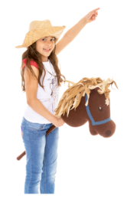
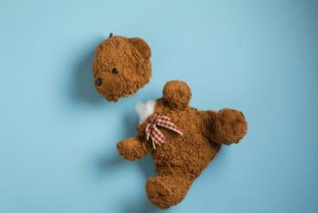
dolblij
diepbedroefd
= heel erg blij
Mijn nichtje was dolblij met haar nieuwe stokpaardje.
= heel erg bedroefd
Ik was diepbedroefd toen mijn beertje kapot ging.

Slide 15
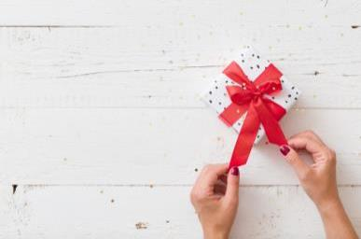
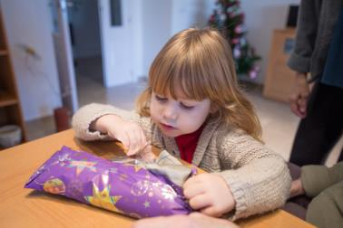
sluiten
openen
= dichtdoen of dichtmaken
Ik sluit het pakje met een mooie rode strik.
= openmaken
Het meisje opent voorzichtig haar pakje.

Slide 16
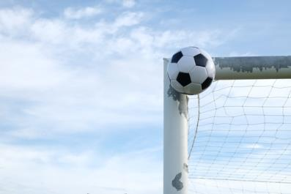
scoren
missen
= een doelpunt maken
De voetballer scoorde 3 keer in dezelfde wedstrijd.
= een kans niet gebruiken
Hij mist de kans. De bal komt op de paal.

Slide 17
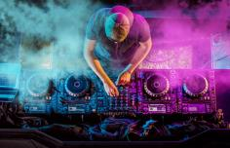
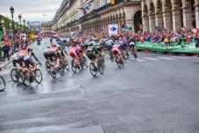
de fan
= iemand die een sportclub, zanger of schrijver heel goed vindt
de dance-fan
de wielerfan
de Disneyfan

Slide 18
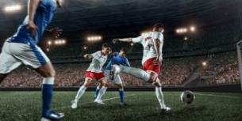
de wedstrijd
het stadion
het publiek
= een groot sportveld met zitplaatsen eromheen voor de mensen die komen kijken
juichen
= schreeuwen omdat je blij bent

